Slide 1
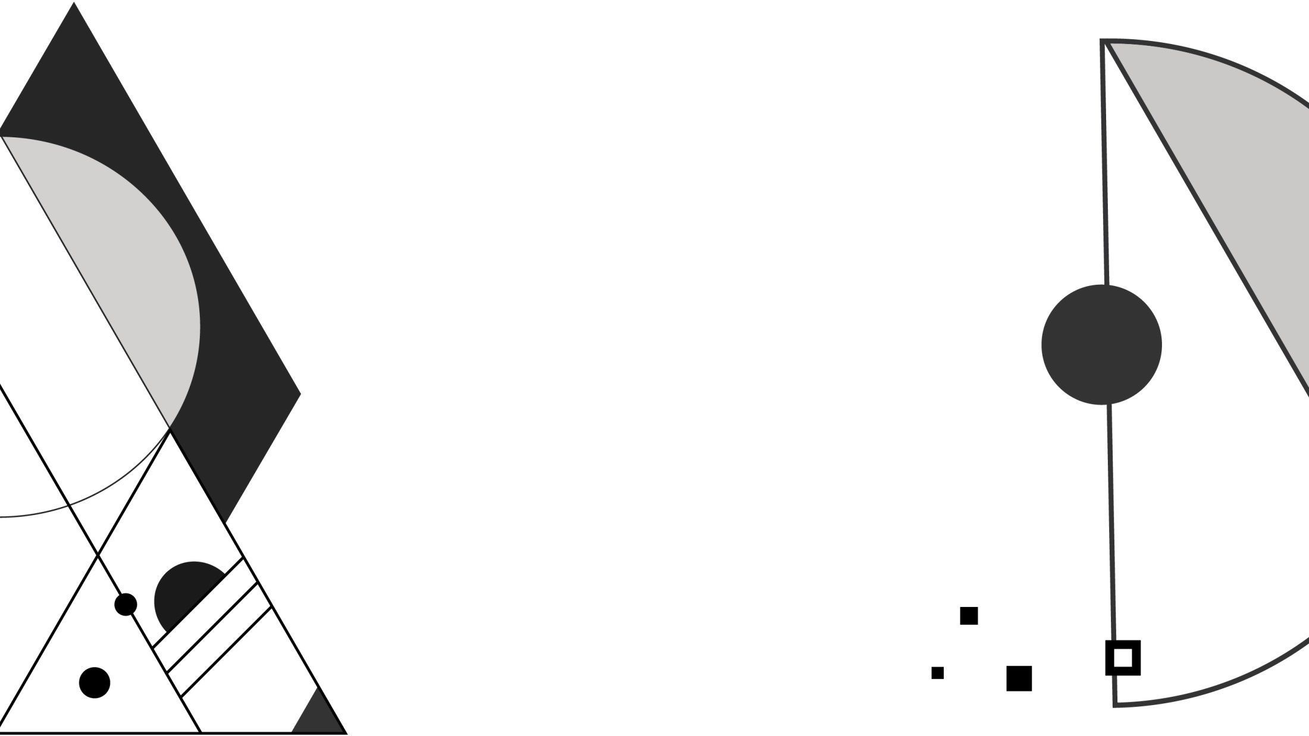






WebGL Lesson 13
Shih-Syun Lin
Yu-Fan Chang 張宇帆
linss@ntou.edu.tw
a2569875@gmail.com
Three.js
Yen-Yi Chen 陳彥沂
cloudya07@email.ntou.edu.tw

Slide 2
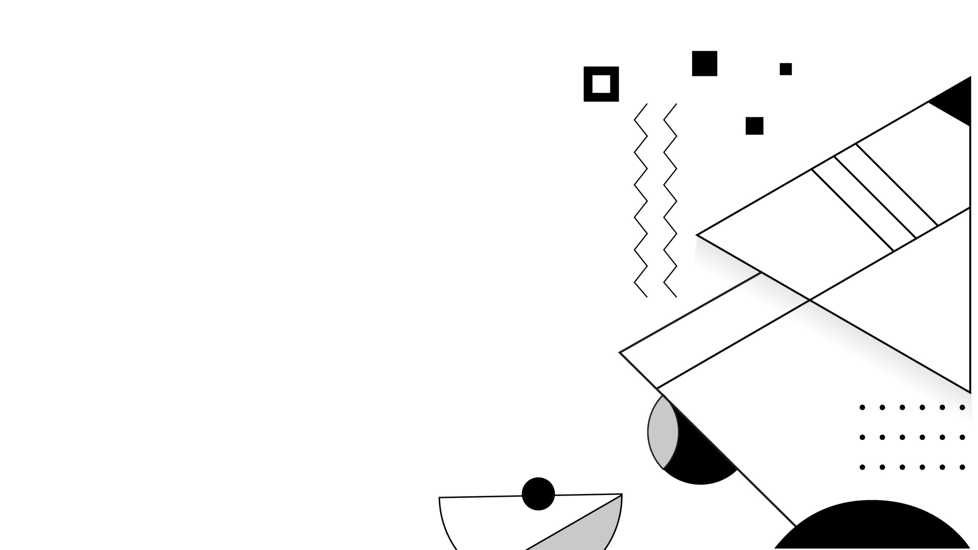
Three.js
一、簡介Three.js
二、Three.js渲染與幾何變換流程
三、Three.js安裝
四、簡單的Three js程式
五、Three js太陽系
六、3D動畫
七、凹凸面材質
八、Shader撰寫
九、影子效果

Slide 3
一、簡介Three.js
（一）什麼是 Three.js ?
基於 WebGL 開發出的 Javascript 函式庫
比 WebGL 更簡單的 Javascript API
能夠輕易在瀏覽器做 3D 繪圖
（二）為什麼需要 Three.js ?
Three.js官網
Three.js 最大的優點就是它對 WebGL 進行了良好的封裝
將很多功能都封裝成了一個個物件，主要透過繼承的方式來做應用
能夠以更高階的語法來對WebGL進行有效的操作
適合拿來在 Web 做中小型專案（如小遊戲或品牌網頁）

Slide 4
一、簡介Three.js
（三） Three.js基本繪製流程
建立簡單
幾何形狀
Renderer
繪製場景
建立場景
套用材質
光源設定
攝影機

Slide 5
二、Three.js渲染與幾何變換流程
（一） Three js幾何變換流程
與WebGL不同處
以前課程是把攝影機座標系獨立於世界座標系之外
現在Three.js的攝影機和普通物件一樣由在地坐標系變換到世界坐標系
在這個體系中camera的變換矩陣與我們先前課程的View矩陣互為反矩陣
Camera
Camera⁻¹
World
viewport
Scene

Slide 6
二、Three.js渲染與幾何變換流程
（一） Three js幾何變換流程
Three.js pipeline
Camera
Camera⁻¹
World
viewport
Scene
之前學的pipeline
local
model
view
projection
viewport

Slide 7
二、Three.js渲染與幾何變換流程
（一） Three js幾何變換流程
Scene
Camera
Viewport
這個架構主要目的是簡化流程
Camera涵蓋了原本教材的View matrix與projection matrix

Slide 8
二、Three.js渲染與幾何變換流程
（二） Three js渲染流程
設定場景
設定攝影機
設定渲染器
(Renderer)
執行渲染

Slide 9
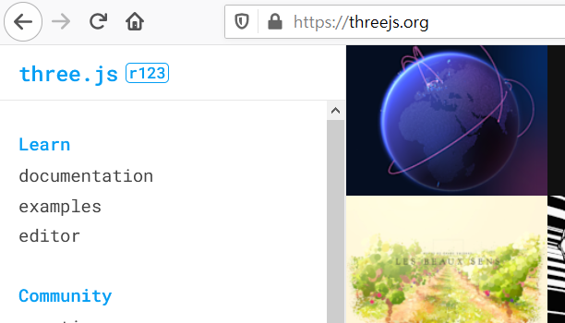
三、Three.js安裝
（一）安裝來源
Three.js官網

Slide 10
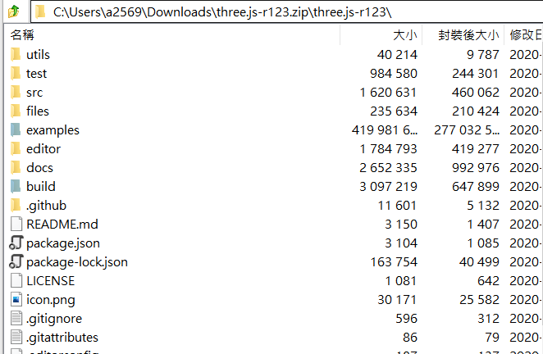
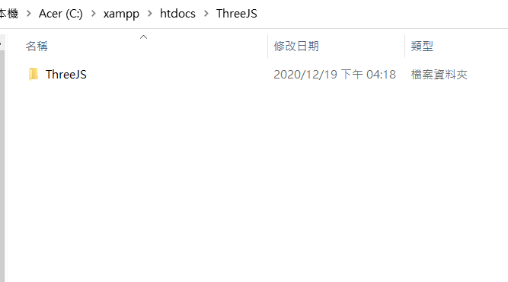
三、Three.js安裝
（二）官方資料檔
部分套件位於
範例資料夾
主要程式
建立一個新資料來裝Three.js的程式檔
Three.js的官方資料檔

Slide 11
三、Three.js安裝
（三）需依照目錄結構擺放
Three.js是一個高度模組化的物件導向程式庫
在版本r123中Three.js各個可選模組式儲存在example資料夾中，安裝時須視需求複製至目標目錄
並且需依照以下目錄結構擺放
程式庫根目錄
/build
可選模組資料夾(可任意取名)
/jsm
/js

Slide 12
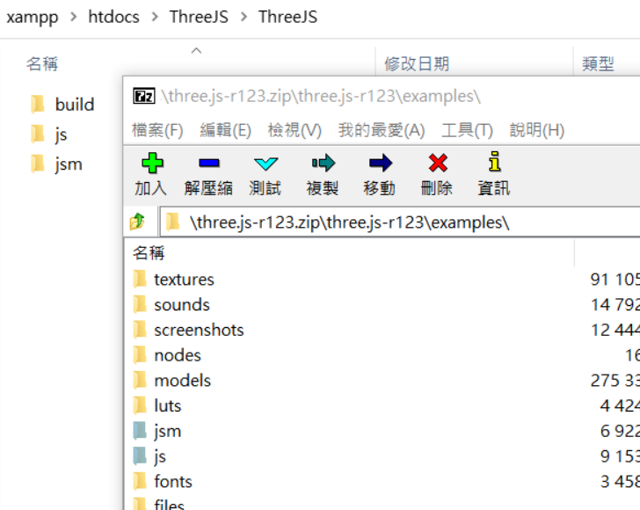
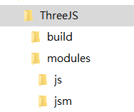
三、Three.js安裝
（三）需依照目錄結構擺放
網頁所在資料夾
Three.js.zip/build 為Three.js主程式核心檔案，務必複製進安裝Three.js的安裝目標資料夾
Three.js.zip/example 中的Three.js可選模組資料夾
需要複製哪些套件請依需求自行斟酌

Slide 13
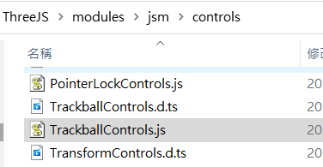
三、Three.js安裝
（四）載入Three.js
在網頁中，javascript的HTML物件之型態(type)請改成”module”
並在javascript使用import語法載入Three.js
import * as THREE from './ThreeJS/build/three.module.js';
如需載入除了主程式以外的module，可根據前頁Module放置的位置來設定。例如，想載入運鏡系統中的Trackball運鏡器 :
import { TrackballControls } from './ThreeJS/modules/jsm/controls/TrackballControls.js';

Slide 14
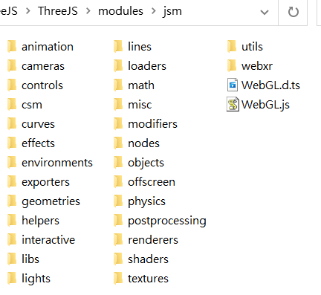
三、Three.js安裝
（五）將大量WebGL功能包裝為模組
Three js提供了大量WebGL可能會用到的功能，並包裝為模組

Slide 15
三、Three.js安裝
（六）Three js外部資源讀取
Three.js針對外部資源的讀取(Texture、外讀模型、影音資料等)建立了多個THREE.Loader來協助存取
程式設計人員不必擔心AJAX或其他封包的載入的問題。
使用流程大致如下
import { 檔案格式Loader } from './ThreeJS/modules/jsm/loaders/檔案格式Loader.js';
const 檔案格式loader = new 檔案格式Loader ();
檔案格式loader.load( '檔案路徑.檔案格式', function ( 檔案格式讀取結果 ) {
//處裡讀取完後的行為
});

Slide 16
三、Three.js安裝
（六）Three js外部資源讀取
r123版本的Three.js提供了以下載入器 :
材質貼圖載入器
BasisTextureLoader, HDRCubeTextureLoader
2D圖形或物件載入器
SVGLoader, TGALoader, TTFLoader
3D圖形或物件載入器
3DMLoader, 3MFLoader, AMFLoader, AssimpLoader, BVHLoader, ColladaLoader, DDSLoader, DRACOLoader, EXRLoader, FBXLoader, GCodeLoader, GLTFLoader, KMZLoader, KTX2Loader, KTXLoader, LDrawLoader, LottieLoader, LUT3dlLoader, LUTCubeLoader, LWOLoader, MD2Loader, MDDLoader, MMDLoader, MTLLoader, NodeMaterialLoader, NRRDLoader, OBJLoader, PCDLoader, PDBLoader, PLYLoader, PRWMLoader, PVRLoader, RGBELoader, STLLoader, TDSLoader, VOXLoader, VRMLLoader, VRMLoader, VTKLoader, XLoader, XYZLoader

Slide 17
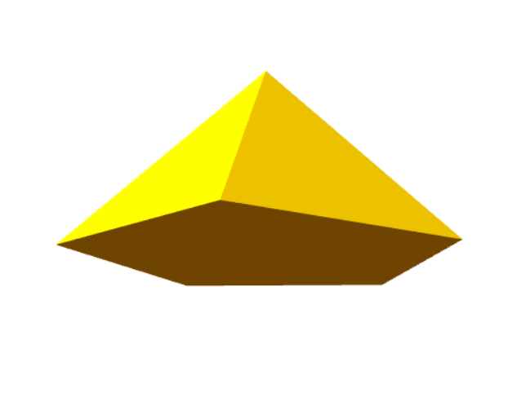
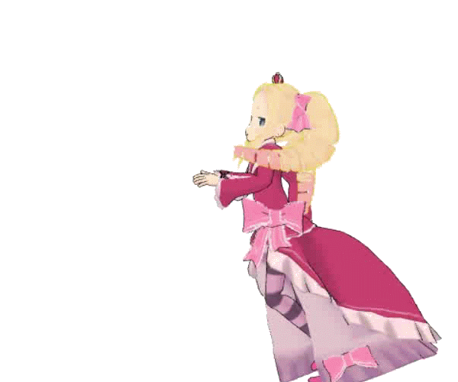
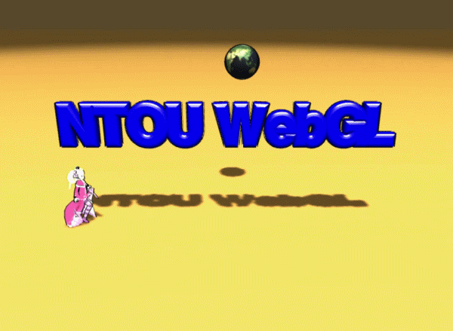
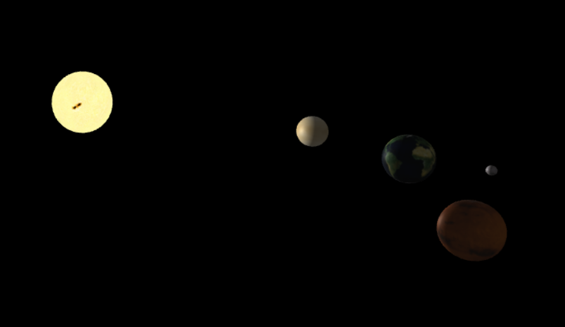
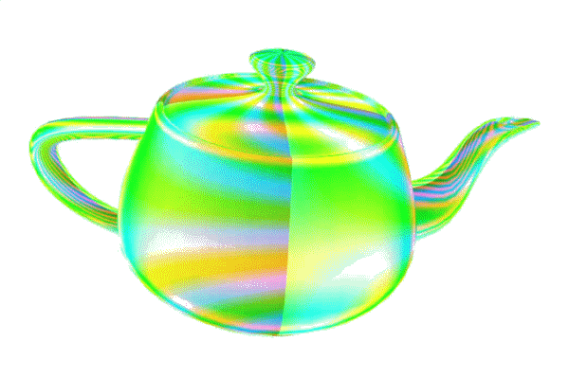
三、Three.js安裝
（七）Three js範例程式
Three.js只要少量的程式碼即可完成複雜的3D渲染，以下效果都可以在200行內完成 (含HTML、JS、CSS)

Slide 18
四、簡單的Three js程式
（一）程式架構
程式架構跟之前類似
同樣有以下函數
initGL : 初始化webGL渲染物件
drawScene : 繪製場景
reshape : 視窗形變事件
animate : 更新場經中物件參數以製作動畫
tick : 時鐘事件
webGLStart : 起始函數

Slide 19
四、簡單的Three js程式
（一）程式架構
初始化應該會需要做的事情
設定場景
設定攝影機
設定渲染器
(Renderer)
Tick函數要做的事情
計算時間差
更新場景
執行渲染

Slide 20
四、簡單的Three js程式
（一）程式架構
webGLStart
將原本的<網頁物件>.getContext("experimental-webgl");
改成new THREE.WebGLRenderer();以便使用Three.js的API
function initGL(container) {
try {
renderer = new THREE.WebGLRenderer({ alpha: true, antialias: true });
container.appendChild(renderer.domElement);
} catch (e) {
}
if (!renderer) {
alert("Could not initialise WebGL, sorry :-(");
}
}

Slide 21
四、簡單的Three js程式
（一）程式架構
initCamera
我們這邊使用Three.js的PerspectiveCamera來建立透視投影攝影機、以及TrackballControls來建立簡單的運鏡系統。
function initCamera() {
//攝影機設定
camera = new THREE.PerspectiveCamera(50, window.innerWidth / window.innerHeight, 1, 5000);
camera.position.set(0,0, 40);
//攝影機控制
controls = new TrackballControls( camera, renderer.domElement );
controls.rotateSpeed = 4;
const blocker = document.getElementById( 'blocker' );
blocker.style.display = 'none';
controls.addEventListener( 'start', function () {
blocker.style.display = '';
} );
controls.addEventListener( 'end', function () {
blocker.style.display = 'none';
} );
}

Slide 22
四、簡單的Three js程式
（一）程式架構
複習：
光源可參考Lesson 8
initScene
首先建立場景中的光源
function initScene() {
//場景設定
scene = new THREE.Scene();
//光源
var hemisphereLight = new THREE.HemisphereLight(0xaaaaaa,0x000000, .9)
var ambientLight = new THREE.AmbientLight(0xdc8874, .5);
var light = new THREE.DirectionalLight(
new THREE.Color('rgb(200,200,200)')
);
light.position.set(20, 10, 10);

Slide 23
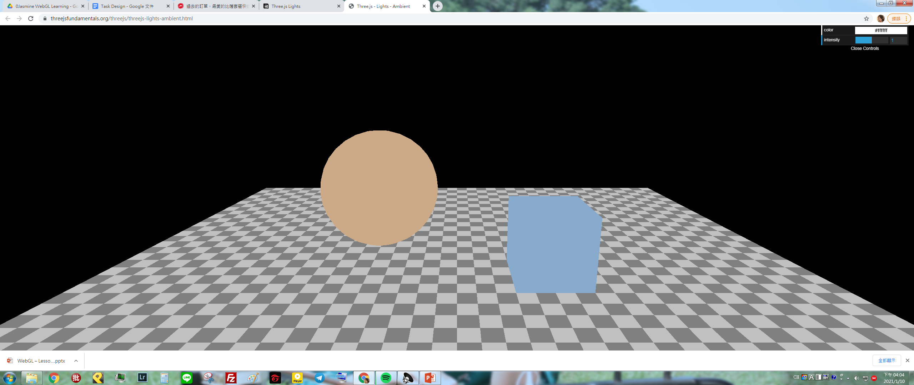
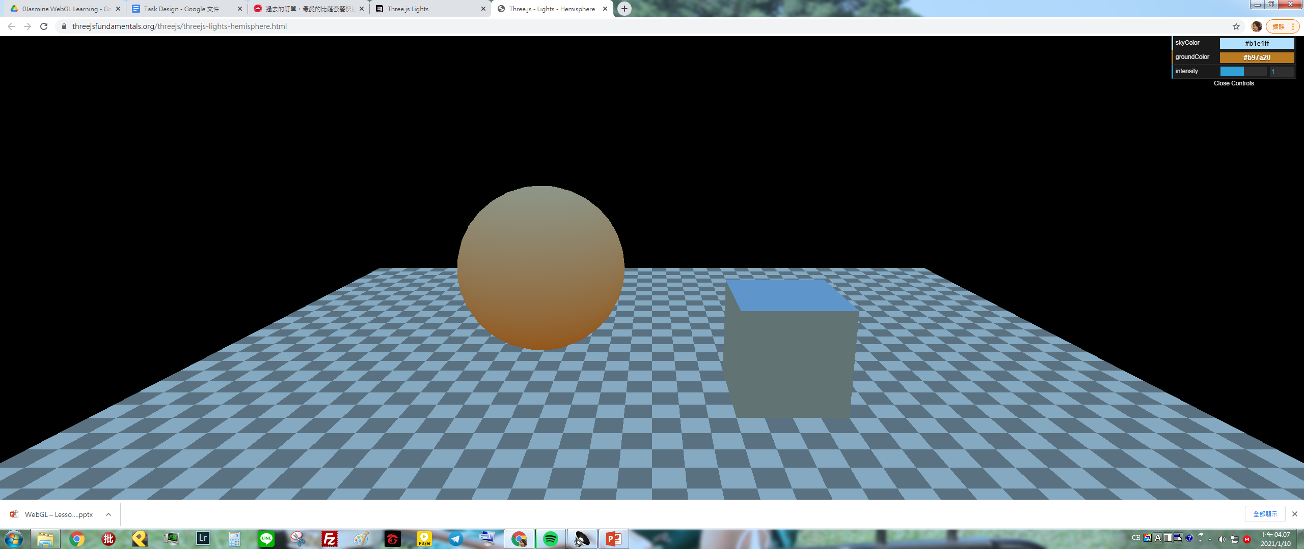
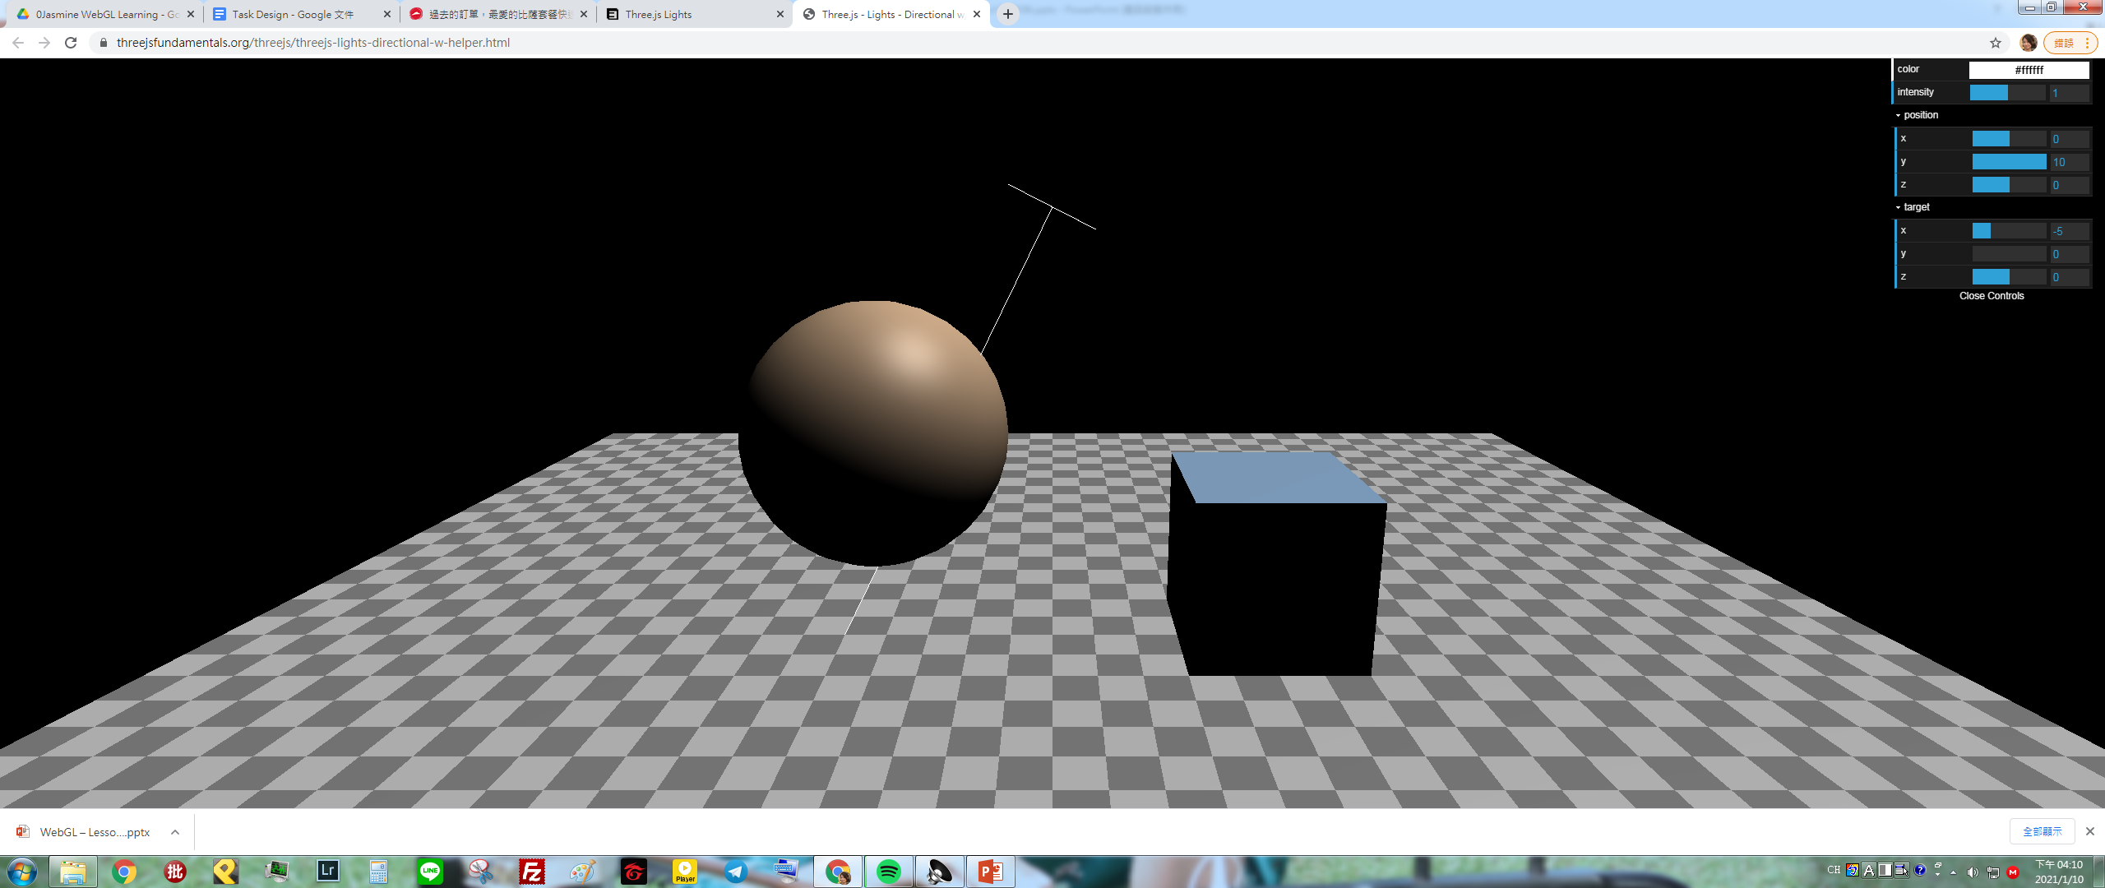
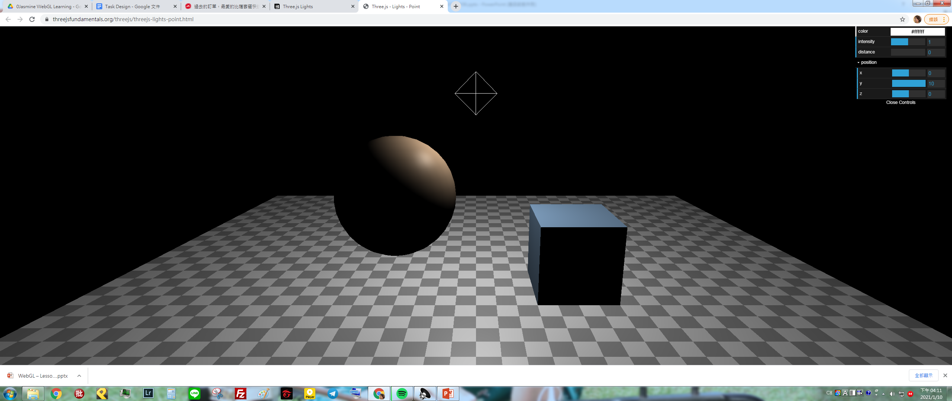
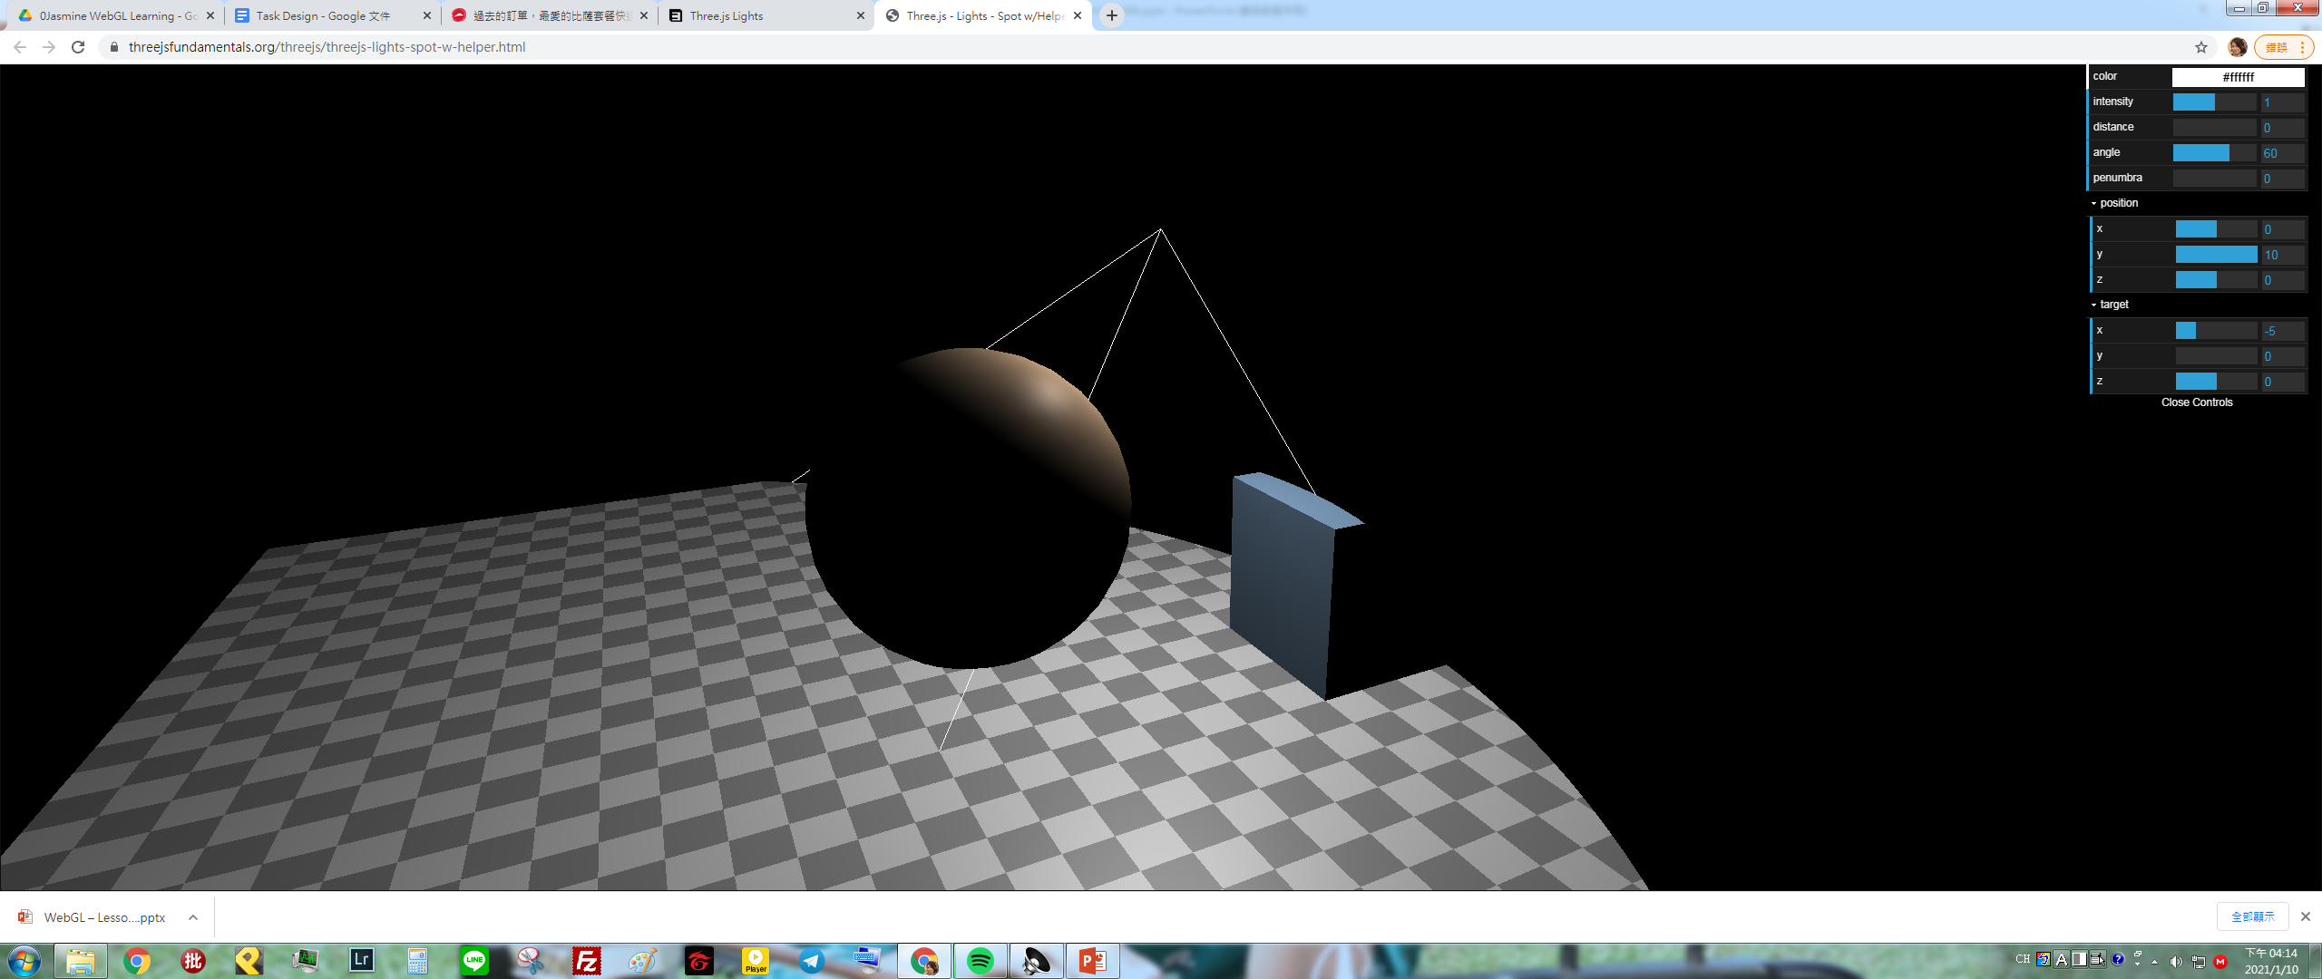
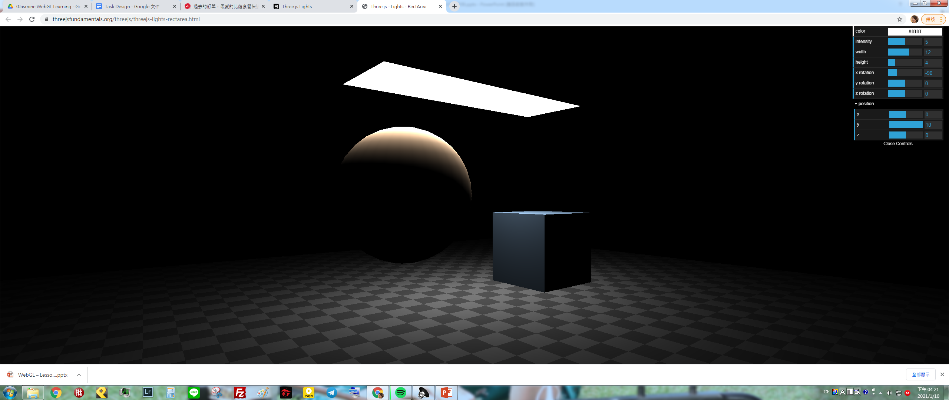
四、簡單的Three js程式
（二）Three.js的光源種類
光源建置
AmbientLight
環境光
HemisphereLight
半球光
DirectionalLight
方向光
PointLight
點光源
SpotLight
探照光
RectAreaLight
方形光

Slide 24
四、簡單的Three js程式
（三）建構物件
幾何結構
+
材質
initScene
使用Three.js的ConeGeometry建立錐體、MeshPhongMaterial建立馮氏光照模型的材質以及THREE.Mesh將幾何結構與材質結合成五角錐模型
再用.position設定這個幾何物件的model matrix
//畫個五角錐
var pentagonal_pyramid = new THREE.Mesh(
new THREE.ConeGeometry(
10, //半徑
10, //高
5 //正五邊形
),new THREE.MeshPhongMaterial({
color: 0xffff00,
shading: THREE.FlatShading
})
);
pentagonal_pyramid.receiveShadow = true;
pentagonal_pyramid.name = 'pentagonal pyramid';
pentagonal_pyramid.position.set(0, 5, 0);

Slide 25
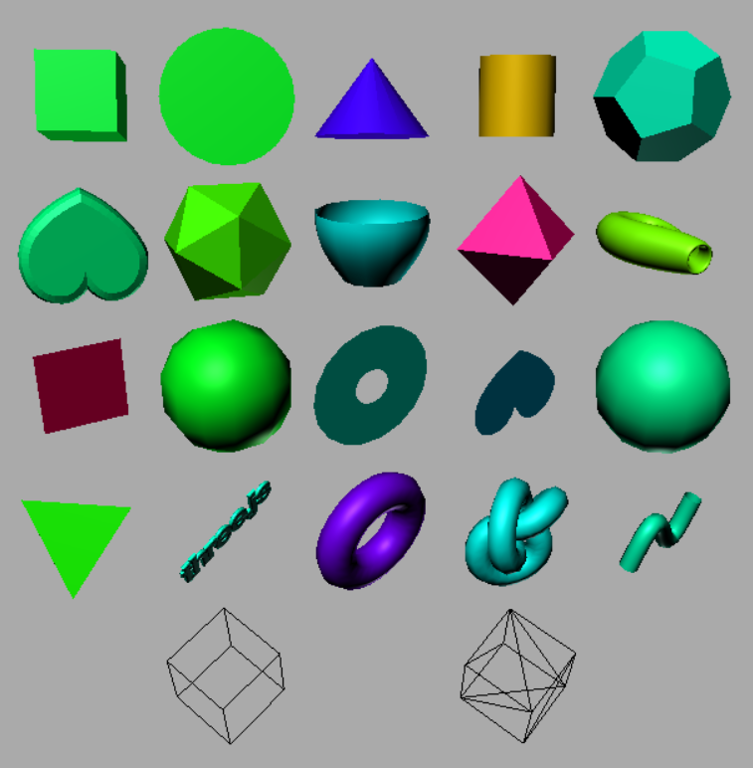
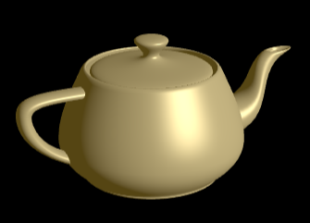
四、簡單的Three js程式
（三）建構物件
複習:
BufferData可參考Lesson 2
幾何結構
+
材質
Three.js提供了許多現成的Geometry可供直接使用
BoxGeometry
CircleGeometry
ConeGeometry
CylinderGeometry
DodecahedronGeometry
ExtrudeGeometry
IcosahedronGeometry
LatheGeometry
OctahedronGeometry
ParametricGeometry
PlaneGeometry
PolyhedronGeometry
RingGeometry
ShapeGeometry
SphereGeometry
TetrahedronGeometry
TextGeometry
TorusGeometry
TorusKnotGeometry
TubeGeometry
EdgesGeometry
TeapotBufferGeometry
WireframeGeometry
ConvexGeometry
Points (製作particle system)
1
2
3
4
5
6
7
8
9
10
13
14
15
11
12
16
18
17
19
20
*固定的形狀
*需要自行填寫頂點資訊產生形狀
*技術性幾何物件 : 輸入頂點，Three.js幫你計算凸包作為最終形狀(就好像用保鮮膜包起來)
21
22
23

Slide 26
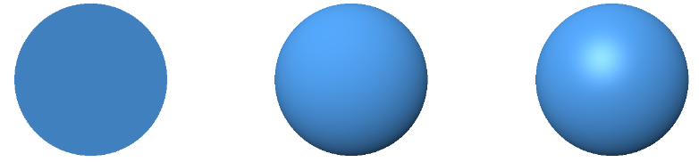

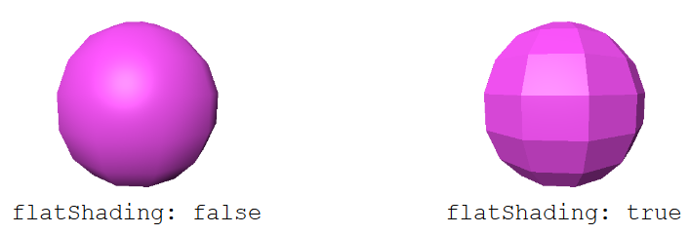
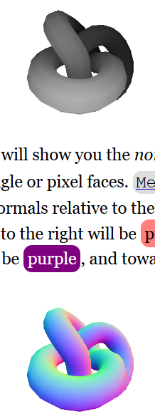
四、簡單的Three js程式
（三）建構物件
幾何結構
+
材質
Three.js提供了許多現成的物體著色方式(Shading)，亦可以使用ShaderMaterial、RawShaderMaterial來載入自定義Shader。
MeshBasicMaterial
MeshLambertMaterial
MeshPhongMaterial
MeshToonMaterial
這兩個不是著色方式(Shading method)，在Three.js中，這是每個Shading Method的可選選項
MeshDepthMaterial
MeshNormalMaterial

Slide 27
四、簡單的Three js程式
（四）建構three.js場景中的物件
new THREE.Mesh
new THREE.XxxGeometry
幾何結構
new THREE.XxxMaterial
材質(shader)

Slide 28
四、簡單的Three js程式
（五）將光線、物件加入場景
//物件加入場景
scene.add(light);
scene.add(hemisphereLight);
scene.add(ambientLight);
scene.add(pentagonal_pyramid);
}
initScene
最後再將光線與場景物件加入場景(Scene中)

Slide 29
四、簡單的Three js程式
（六）傳入render()函數
drawScene()
由於Three.js已經將場景以Dynamic Scene的方式實作了，因此drawScene變得十分簡單 : 只要將場景與攝影機的物件傳入Renderer的render()函數即可。
function drawScene() {
renderer.render( scene, camera );
}

Slide 30
四、簡單的Three js程式
（七）更新運鏡參數
animate()
animate也變得十分簡單 : 我們已經在initCamera宣告Three.js的運鏡系統，因此我們只需要告訴Three.js的運鏡系統要更新運鏡參數即可(該系統會自動監測滑鼠事件)
function animate() {
controls.update();
}
function tick() {
requestAnimationFrame( tick );
drawScene();
animate();
}
更新運鏡參數

Slide 31
四、簡單的Three js程式
（八）Result

Slide 32
五、Three js太陽系
（一）程式架構
本範例包含以下主題:
繪製球體 (Lesson 5)
Scene graph (Lesson 5)
Texture (Lesson 6)
打光 (Lesson 8)
外讀模型檔 (Lesson 10)

Slide 33
五、Three js太陽系
（二）Scene graph建構
以太陽-金星-地球-火星系統為例
世界坐標系原點
太陽
金星
地球軌道
火星軌道
地球
月球軌道
火星
火衛一軌道
月球
火衛一

Slide 34
五、Three js太陽系
var solar_system = new THREE.Group();
//...
var earth_orbit = new THREE.Group();
var moon_orbit = new THREE.Group();
//...
var earth = new THREE.Group();
earth.position.set( ... );
earth.add(moon_orbit);
earth_orbit.add(earth);
//...
var moon = new THREE.Mesh( ... );
moon.position.set( ... );
moon_orbit.add( moon );
//...
solar_system.add(earth_orbit);
scene.add(solar_system);
（二）Scene graph建構
在Three.js中， Scene graph就是很直觀的透過.add()一層一層地接起來即可。
沒有繪製物件節點則使用 new THREE. Group 建構
世界坐標系原點
太陽
金星
地球軌道
火星軌道
地球
月球軌道
火星
火衛一軌道
月球
火衛一

Slide 35
五、Three js太陽系
（二）Scene graph建構
以火星系統說明
世界坐標系原點
var mars_orbit = new THREE.Group()
var mars = new THREE.Group();
mars_orbit.update=function(elapsed){
this.rotation.y+=(1/686) * elapsed / 1000;
}
var marsI_orbit = new THREE.Group()
var marsI = new THREE.Group();
marsI_orbit.update=function(elapsed){
this.rotation.y+=(1/2) * elapsed / 1000;
}
太陽
金星
地球軌道
火星軌道
地球
月球軌道
火星
火衛一軌道
月球
火衛一

Slide 36
五、Three js太陽系
（二）Scene graph建構
載入火星的Texture，待其載入完畢後再加入Scene graph
const texture_loader = new THREE.TextureLoader();
texture_loader.load( 'SolarSystem/mars.jpg', function ( texture ) {
//定義十六邊形球體
//半徑為0.53 (火星半徑為地球的0.53倍)
var geometry = new THREE.SphereGeometry( 0.53, 16, 16 );
var material = new THREE.MeshPhongMaterial( { map: texture } );
var mesh = new THREE.Mesh( geometry, material );
mesh.name = 'mars';
//定義火星自轉
mesh.update=function(elapsed){
this.rotation.y+=(1/1.026) * elapsed / 1000;
}
mars.position.set(0, 0, planet_unit*1.5);
//在火星中心位置加入火星球體
mars.add(mesh);
//以火星為中心，加入火衛一軌道
mars.add(marsI_orbit);
//把火星加入火星軌道
mars_orbit.add( mars );
} );
世界坐標系原點
太陽
金星
地球軌道
火星軌道
地球
月球軌道
火星
火衛一軌道
月球
火衛一

Slide 37
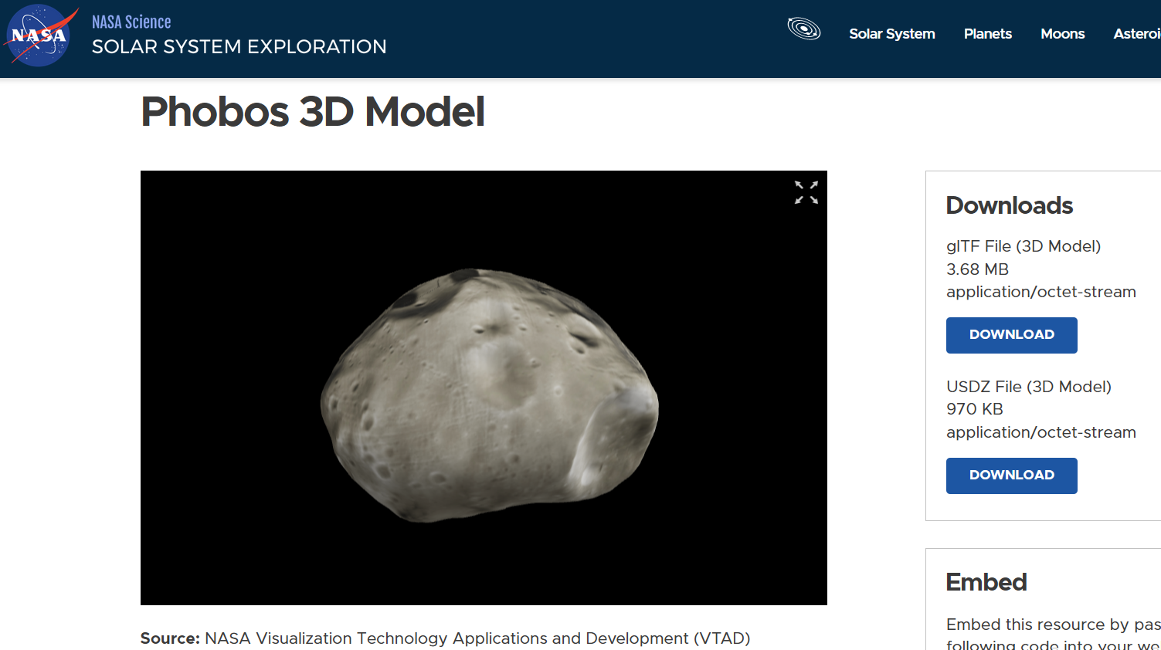
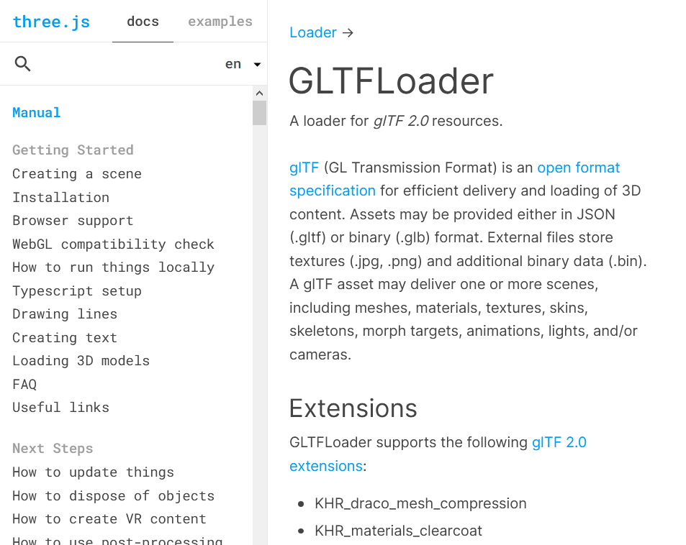
五、Three js太陽系
（二）Scene graph建構
火衛一的部份我們採用NASA提供的火衛一天體模型
https://solarsystem.nasa.gov/resources/2358/phobos-3d-model/
正好Three.js直接支援NASA提供的模型格式

Slide 38
五、Three js太陽系
（二）Scene graph建構
載入火衛一的模型，待其載入完畢後再加入Scene graph
//引入Three.js提供的外讀模型器
import { GLTFLoader } from './ThreeJS/modules/jsm/loaders/GLTFLoader.js';
const gltf_loader = new GLTFLoader();
//載入NASA火星探測時獲得的火衛一資料
gltf_loader.load( 'Phobos_1_1000.glb', function ( gltf ) {
marsI.add( gltf.scene );
//火衛一與火星的距離
marsI.position.set(0, 0, 1);
marsI.update=function(elapsed){
this.rotation.y+=1/1.026) * elapsed / 1000;
}
//火衛一模型縮放
marsI.scale.set(0.01, 0.01, 0.01);
//將火衛一加入火衛一軌道
marsI_orbit.add( marsI );
});
世界坐標系原點
太陽
金星
地球軌道
火星軌道
地球
月球軌道
火星
火衛一軌道
月球
火衛一

Slide 39
五、Three js太陽系
（二）Scene graph建構
initScene
最後再將光線與場景物件加入場景(Scene中)
solar_system.add(venus_orbit);
solar_system.add(earth_orbit);
solar_system.add(mars_orbit);
//物件加入場景
scene.add(solarLight);
scene.add(ambientLight);
scene.add(solar_system);
}

Slide 40
五、Three js太陽系
（二）Scene graph建構
animate()
Animate時要更新攝影機，並將Scene中的所有物件update一次。
var lastTime = 0;
function animate() {
controls.update();
var timeNow = new Date().getTime();
if (lastTime != 0) {
var elapsed = timeNow - lastTime;
scene.traverse(obj => {
if (typeof(obj.update) === typeof(function(){})) {
obj.update.call(obj,elapsed);
}
});
}
lastTime = timeNow;
}

Slide 41
五、Three js太陽系
（二）Scene graph建構
result

Slide 42
六、3D動畫
（一）Three.js的3D動畫
以往的3D動畫都是透過程式中寫死的方式建構
且只能是簡單數學函數，如三角函數 (旋轉矩陣)

Slide 43
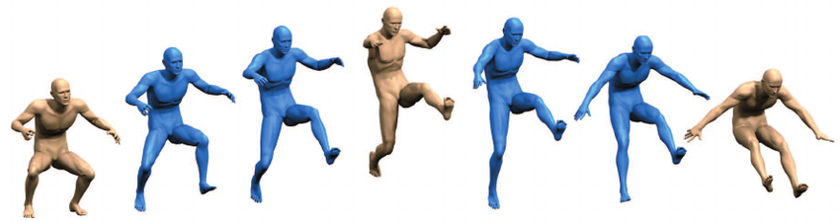
六、3D動畫
（二）Key frame method
一般動畫的作法是透過Key frame method
只在特定的時間點上記錄模型或物件的幾何變換
中間的過程透過內插完成
複習 :
圖學中的內插
頂點位置內插
Varying變數內插
材質貼圖內插
* Key frame內插

Slide 44
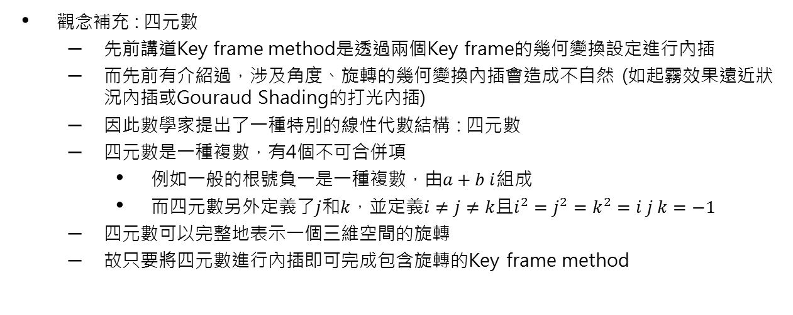
六、3D動畫
（二）Key frame method

Slide 45
六、3D動畫
（二）Key frame method
Three.js中，程式設計者不需細部地操作四元數，只需定義好各個Key frame ，呼叫函數即可完成內插。
以下範例以外讀Key frame 為例

Slide 46
六、3D動畫
（二）Key frame method
首先載入所需的Three.js模組
<script src="./ThreeJS/modules/js/libs/ammo.wasm.js"></script>
<script type="module">//物理計算器模組 (前一行ammo.js)
//Three.js主模組
import * as THREE from './ThreeJS/build/three.module.js';
//運鏡器
import { TrackballControls } from './ThreeJS/modules/jsm/controls/TrackballControls.js';
//物件外框渲染器模組
import { OutlineEffect } from './ThreeJS/modules/jsm/effects/OutlineEffect.js';
//外讀模型模組
import { MMDLoader } from './ThreeJS/modules/jsm/loaders/MMDLoader.js';
//Key frame內插計算器模組
import { MMDAnimationHelper } from './ThreeJS/modules/jsm/animation/MMDAnimationHelper.js';

Slide 47
六、3D動畫
（二）Key frame method
部分模組需要初始化，因此WebGL Start改成初始化完後才執行核心內容。
function webGLStart(){
const container = document.getElementById( 'container' );
Ammo().then( function () {
initGL(container);
initCamera();
initScene();
renderer.setSize( window.innerWidth, window.innerHeight );
renderer.shadowMap.enabled = true;
effect = new OutlineEffect( renderer );
window.addEventListener( 'resize', reshape, false );
tick();
} );
}

Slide 48
六、3D動畫
（二）Key frame method
let keyFrameCalculator = new MMDAnimationHelper();
const loader = new MMDLoader();
//使用THREE.Loader讀外部資源
loader.loadWithAnimation(
//外讀模型檔
'Beatrice/Beatrice Ver. 1.00.pmx',
//外讀Key frame檔
['wavefile_v2.vmd'],
function ( mmd ) {
var mesh = mmd.mesh;
//物體相對於世界坐標系的位置
mesh.position.set(0, -5, 0);
keyFrameCalculator.add( mesh, {
//將讀到的Key frame資料加入Helper中以幫入其內插
animation: mmd.animation,
//Three.js中，物理引擎/碰撞偵測僅需要Enable就能使用
physics: true
});
//載入完畢後才加入場景
scene.add( mesh );
}
);
initScene
大部分的程式碼都與先前雷同，此處只列不同的部分
同樣使用THREE.Loader並且讀完後調整其model matrix，並將Key frame資料送到helper模組以供內插

Slide 49
六、3D動畫
（二）Key frame method
animate()與tick()
此處我們使用THREE.Clock來幫我們計算時間，而省去先前需要紀錄時間再拿現在時間來減的步驟
只要向THREE.Clock詢問已經經過的時間再告訴key frame計算器即可
const clock = new THREE.Clock();
function animate() {
controls.update();
keyFrameCalculator.update(clock.getDelta());
}
function tick() {
requestAnimationFrame( tick );
drawScene();
animate();
}

Slide 50
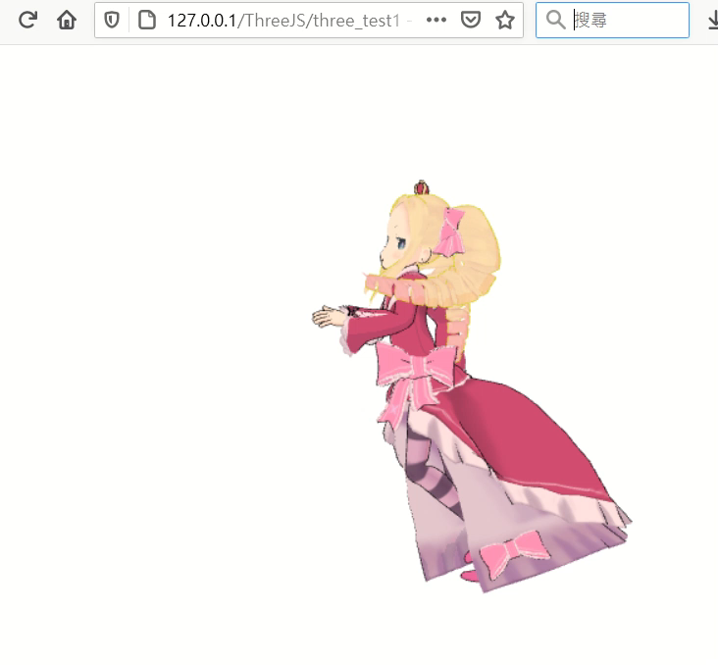
六、3D動畫
（二）Key frame method
result

Slide 51
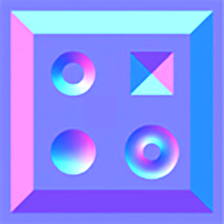
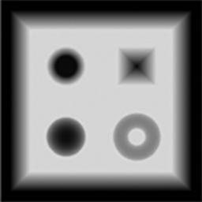
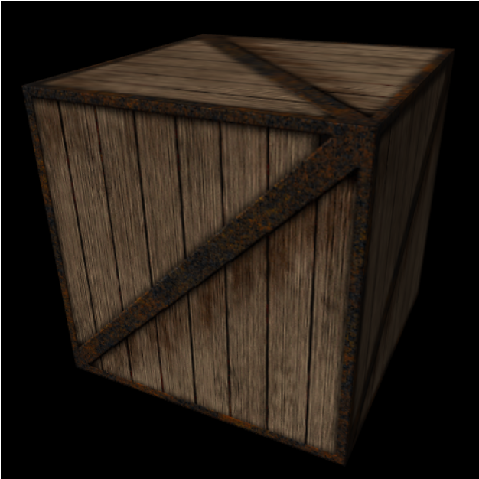
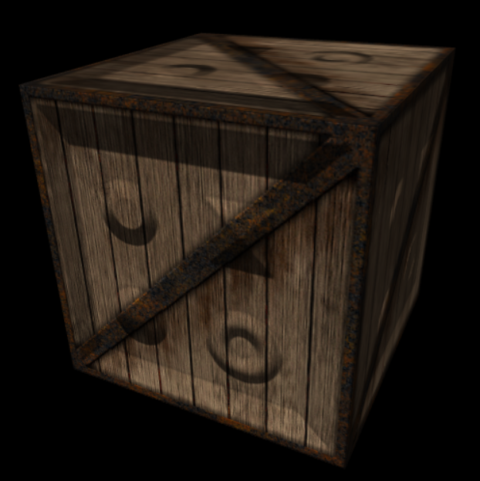
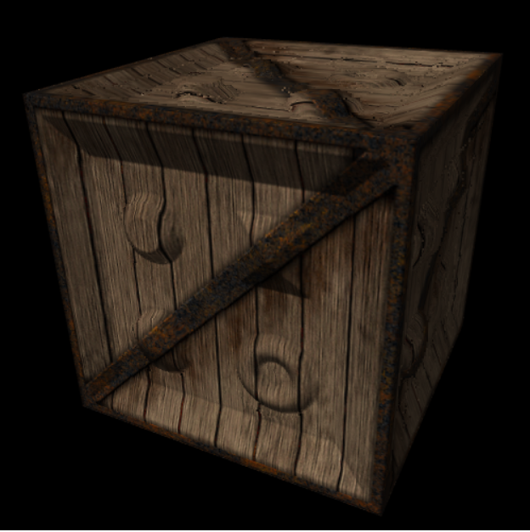
七、凹凸面材質
（一）Bump Mapping (凹凸面貼圖)
呈現物體表面凹凸細節的Texture Mapping
凹凸面貼圖分為兩個部分
Normal Mapping : 用來儲存法向量
Parallax Mapping : 用來儲存表面起伏（視差）
Normal Map
Parallax Map
Three.js目前只支援Parallax Mapping
無凹凸面貼圖
Only Normal Map
Normal Map & Parallax Map

Slide 52
七、凹凸面材質
（一）Bump Mapping (凹凸面貼圖)
Parallax Mapping
Eye
parallax Map中的Texel作用是讓其Texture Coordinate根據深度(比物體原平面還凹下去的程度) 產生視差，產生新的Texture Coordinate 進而造成物體看起來具有凹凸面的效果
實際上要用的是這個Texel
平面Texture看到的Texel
實際上希望看到的點
Depth
Texels of parallax Map
Notes:
我們實際上要看的效果面是藍色的曲面，但是我們畫的物體表面是平的texel面，所以我們在眼睛與要看到的效果面上畫一條線，

Slide 53
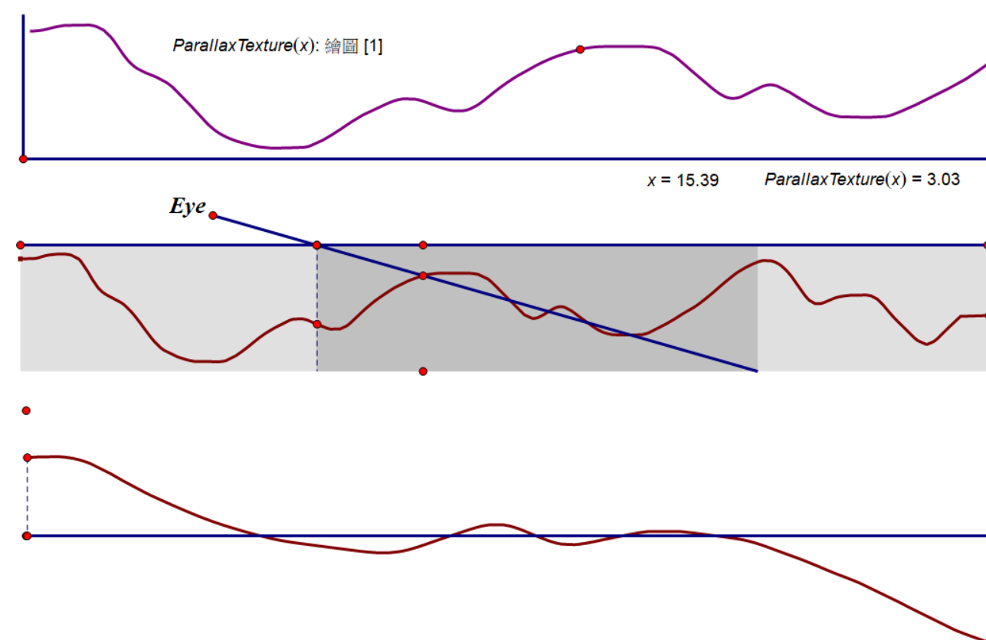
七、凹凸面材質
（一）Bump Mapping (凹凸面貼圖)
Parallax Mapping
先令e為該點距離眼睛看出去方向之軸的距離之函數，p為parallax Texture根據該點的Texture Coordinate查到的Texel值
現在要解我們需要的像素值的視差量
因此要解的為e和p的交點
Parallax Texture的取樣函數
s
e(x)
x
p(x)
根據Surface之Texture Coordinate查得的Parallax Texel
求 e(x) – p(x) 的根
Notes:
需要提早安裝幾何畫版才能講解

Slide 54
七、凹凸面材質
（一）Bump Mapping (凹凸面貼圖)
Eye
Parallax Mapping
Δtexture Coordinate
這邊我們的做法是將凹凸面從表面到最深處分成n層，用Greedy Algorithm從第一層由外向內搜
搜索方式是比較本層和下一層(prev, next)的大小，當出現一大一小的時候，引用介值定理（intermediate value theorem），這區間內必然會至少有一個交點
這時，我們就可以拿這區間中的一點作為視差Texture Coordinate的近似值
Fragment point
next
prev
Depth
Texels of parallax Map

Slide 55
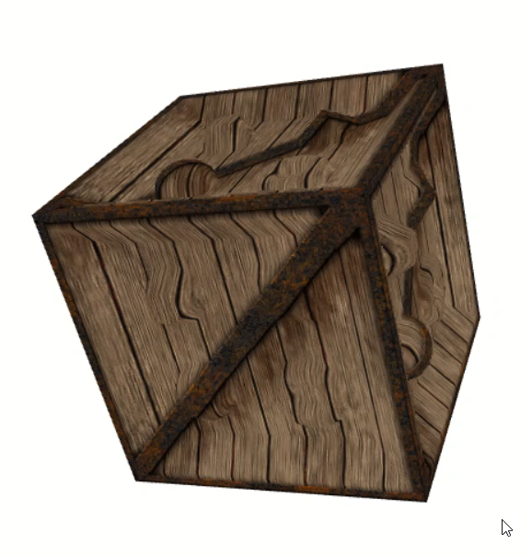
七、凹凸面材質
r123版本的Three.js尚不支援含光照的凹凸面貼圖
（二）範例
//載入Three.js內建的凹凸面Shader
const shader = ParallaxShader;
const uniforms = THREE.UniformsUtils.clone( shader.uniforms );
const textureLoader = new THREE.TextureLoader();
//建立使用凹凸面Shader的Three.js材質物件
var material = new THREE.ShaderMaterial( {
fragmentShader: shader.fragmentShader,
vertexShader: shader.vertexShader,
uniforms: uniforms
} );
material.map = textureLoader.load( 'crate.gif' );
material.bumpMap = textureLoader.load( 'crate_depth.png' );
material.map.anisotropy = 4;
material.bumpMap.anisotropy = 4;
material.defines[ ParallaxShader.modes.relief ] = '';
uniforms.map.value = material.map;
uniforms.bumpMap.value = material.bumpMap;
uniforms.parallaxScale.value = 0.1;
uniforms.parallaxMinLayers.value =16;
uniforms.parallaxMaxLayers.value =32;
var geometry = new THREE.BoxBufferGeometry( 1.0, 1.0, 1.0 );
var mesh = new THREE.Mesh( geometry, material );
//物件加入場景
scene.add( mesh );
initScene
大部分的程式碼都與先前雷同，此處只列不同的部分
主要僅需要將凹凸面材質讀入後設定參數即可。
載入深度圖即可

Slide 56
八、Shader撰寫
頂點群組資訊
頂點位置資訊
頂點著色器
(Vertex Shader)
幾何著色器
(Geometry shader)
幾何轉換成2D
會確定出要填滿的範圍
比如輸入一個正六邊形
網格化
(Rasterizer)
片段著色器
(Fragment Shader)
Per-fragment stuff
對像素進行上色的結果
Frame Buffer最終於螢幕顯示
會確定出上色的像素
是那些像素，並內插出varying參數
頂點著色器 (Vertex Shaders) 結束後實際上會先跑評估著色器(Evaluation Shaders)，結束後才會送進幾何著色器 (Geometry shader)。
計算著色器 (Compute Shaders) 是一些不在主要流程中，但會在其他著色器中使用的一些使用者自訂功能。
WebGL 1.0 尚不支援自定義的幾何著色器 (Geometry shader) 、評估著色器(Evaluation Shaders)和計算著色器 (Compute Shaders) 。
未實作的著色器將會使用預設內容，除了頂點著色器和片段著色器之外，預設內容是直接送至下一個著色器或流程。

Slide 57
Shader呼叫流程
動畫示範 : 首先由JavaScript傳入頂點序列
幾何著色器 (Geometry shader)
gl.bufferData(gl.ARRAY_BUFFER, new Float32Array(vertices), gl.STATIC_DRAW);
頂點著色器 (Vertex Shader)

Slide 58
Shader呼叫流程
網格化程序 (Rasterizer)
幾何著色器 (Geometry shader)
gl.bufferData(gl.ARRAY_BUFFER, new Float32Array(vertices), gl.STATIC_DRAW);
頂點著色器 (Vertex Shader)

Slide 59
Shader呼叫流程
片段著色器 (Fragment Shader)
Frame Buffer

Slide 60
八、Shader撰寫
（一）範例
var uniforms={//在JS端建立Shader的uniform資料
uTime: { value: 1.0 }
};
function initScene() {
//場景設定
scene = new THREE.Scene();
//畫個茶壺
var teapot = new THREE.Mesh(
//Three.js有提供自動產生茶壺Geometry的類別
new TeapotBufferGeometry(
10, //半徑
),new THREE.ShaderMaterial({
//將前面的uniform表送入Three.js，僅要格式正確，Three.js會自動更新數值到GLSL端
uniforms: uniforms,
//將GLSL的程式碼送入Three.js，即會自動編譯。
vertexShader: document.getElementById( 'vertexShader' ).textContent,
fragmentShader: document.getElementById( 'fragmentShader' ).textContent,
side: THREE.DoubleSide,//正面與背面都要著色
})
);
teapot.name = 'teapot';
teapot.position.set(0, 5, 0);
//物件加入場景
scene.add(teapot);
}
initScene
大部分的程式碼都與先前雷同，此處只列不同的部分
在Three.js中，GLSL的Shader要跟Material綁定。因為Shader即一個執行Shading的程式，而Shading方式的不同實際上可以對應到材質Material的不同。

Slide 61
八、Shader撰寫
（一）範例
頂點著色器中，Three.js有提供Built-in的attribute不需要另外宣告
且Three.js會自動給值
例如 uv(材質座標)、position(頂點座標)、normal(法向量)等
<script id="vertexShader" type="x-shader/x-vertex">
varying vec2 vUv;
varying vec4 vPosition;
varying vec3 vNormal;
void main() {
vUv = uv;
vPosition = projectionMatrix * modelViewMatrix * vec4( position, 1.0 );
vNormal = normalize( normalMatrix * normal );
gl_Position = vPosition;
}
</script>

Slide 62
八、Shader撰寫
（二）Built-in變數
Three.js有提供的Built-in變數 (uniform)
變數名稱 | 種類 | 型態
modelMatrix | uniform | mat4 | 轉換到世界坐標系的矩陣 | object.matrixWorld
modelViewMatrix | uniform | mat4 | 從模型轉換到眼睛坐標系的矩陣
projectionMatrix | uniform | mat4 | 轉換到投影坐標系的矩陣 | camera.projectionMatrix
viewMatrix | uniform | mat4 | 從世界轉換到眼睛坐標系的矩陣 | camera.matrixWorldInverse
normalMatrix | uniform | mat3 | 法向量轉換到眼睛坐標系的矩陣
cameraPosition | uniform | vec3 | 攝影機在世界坐標系中的位置

Slide 63
八、Shader撰寫
（二）Built-in變數
Three.js有提供的Built-in變數 (attribute)
變數名稱 | 種類 | 型態
instanceMatrix | attribute | mat4 | 曲面空間局部變換矩陣 | THREE. InstancedMesh.instanceMatrix
position | attribute | vec3 | 頂點位置
color | attribute | vec3 | 頂點顏色
normal | attribute | vec3 | 頂點法向量
uv | attribute | vec2 | 頂點材質貼圖座標
morphTarget0, morphTarget1, morphTarget2, morphTarget3 | attribute | vec3 | 局部的物體形變
morphNormal0, morphNormal1, morphNormal2, morphNormal3 | attribute | vec3 | 局部的物體形變

Slide 64
八、Shader撰寫
（三）傳值方法
Three.js中attribute傳值方法
var positionAttribute = new THREE.Float32BufferAttribute( [/*這裡放Buffer data*/], 3 );
geometry.addAttribute( 'my_position'/*這裡放GLSL變數名*/, positionAttribute );
Three.js中uniform傳值方法
僅需要修改[宣告Three.js Shader時傳遞的uniform表]即可完成uniform變數完成數值傳遞。
var uniforms={//在JS端建立Shader的uniform資料
變數名稱: { value: 1.0 }
};
new THREE.Mesh(
new 你的Geometry(
Geometry的設定值
),new THREE.ShaderMaterial({
uniforms: uniforms,
vertexShader: '...頂點著色器程式碼...',
fragmentShader: '...片段著色器程式碼...',
})
);
//接著只要在繪製動作之前執行
uniforms.變數名稱.value=你要設定的值;
//即可完成傳值

Slide 65
八、Shader撰寫
（四）以片段著色器示意
在片段著色器中，本範例將varying代入三角函數以做示意
<script id="fragmentShader" type="x-shader/x-fragment">
varying vec2 vUv;
varying vec4 vPosition;
varying vec3 vNormal;
uniform float uTime;
void main() {
float sinTime = sin(uTime);
float cosTime = cos(uTime);
gl_FragColor = vec4(
0.5 + 0.5 * sin(dot(vPosition.xyz,vNormal.xyz)),
0.5 + 0.5 * cos(sinTime * dot( vec3(vUv.xy,vNormal.x),vec3(vPosition.z,cosTime,vNormal.y) )),
0.5 + 0.5 * sin(cosTime * dot( vec3(vNormal.xy,vUv.x),vec3(vNormal.z,sinTime,vPosition.y) )),
1.0 );
}
</script>

Slide 66
八、Shader撰寫
（六）Result

Slide 67
九、影子效果
（一）影子作法
一般光線效果雖然包含了物體表面的明暗，但無法用光照做出影子
影子作法：
將攝影機移動到光源的位置拍一張照片
畫點時，若從光源看，看不到那個點，即那個點是影子
光線到影子的距離，先算好存在Texture (“shadow map”)
shadow map會儲存離光源最近的物體彼此之間的距離
投影的影子

Slide 68
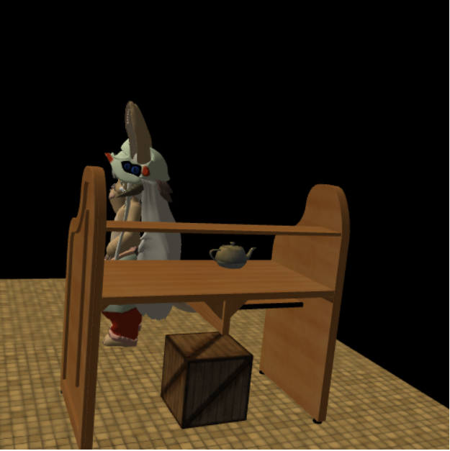
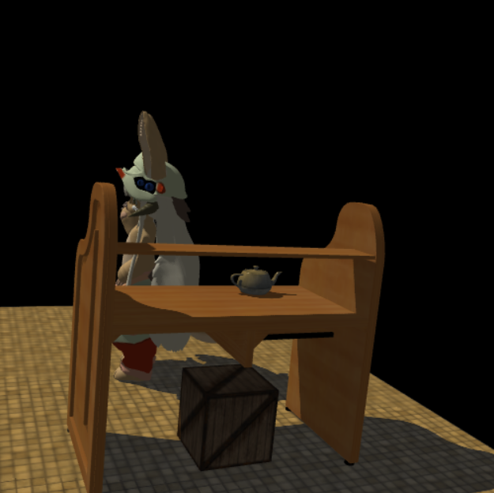
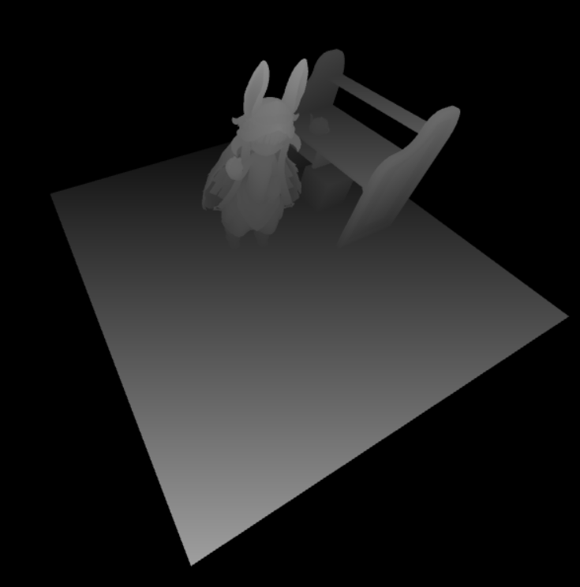
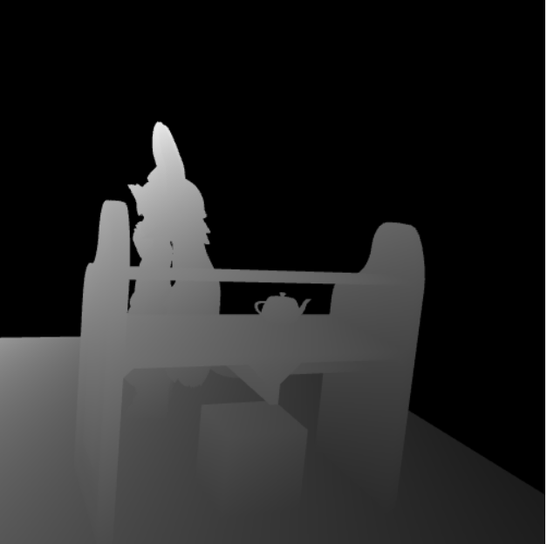
九、影子效果
（一）影子作法
畫點時，若要畫的點，比「離光源最近的物體彼此之間的距離」還要遠
則為影子，反之則不是影子

Slide 69
九、影子效果
（一）影子作法
這時，就要使用Render-to-texture技術
Frist, Render Shadow Map to Texture
And, use Shadow Map to generate shadow

Slide 70
九、影子效果
（一）影子作法
光源
做法與Depth Test類似，同樣是跟Depth Information比較
不同點是：
Depth Test是跟Depth Buffer比較；Shadow Mapping是跟Shadow Map的Texel比較
Depth Test不通過的像素不會繪製的，而成呈現遮擋效果；Shadow Test不通過的像素是不打光的，而呈現陰影的效果。
Shadow map Texel
Shadow map Texture
Shadow map的depth資訊 >= 此點的depth資訊,
沒影子
Shadow map的depth資訊 < 此點的depth資訊,
此處是影子，不該打光

Slide 71
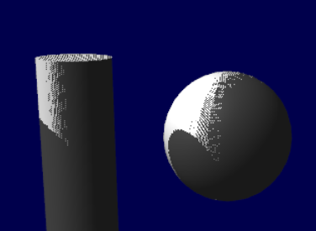
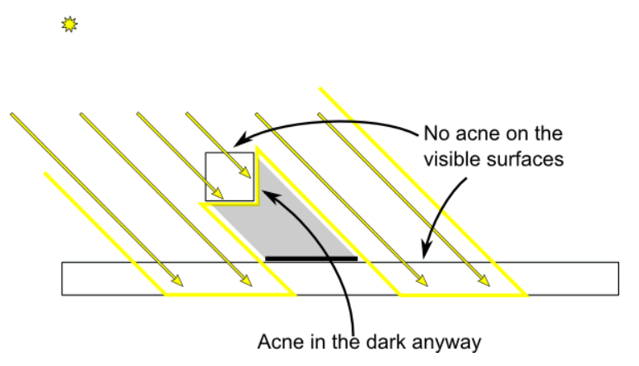
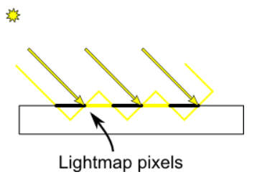
九、影子效果
（二）apply light with shadow (bias設定)
在這之前我們要先討論並解決一個問題：Shadow acne
當打的光的角度和影子呈現的平面程某特定值時會出現類似左下圖的效果，這是因為Shadow Map不僅是個平面而且還是取樣的Texture。
避免的方式就是把判斷的平面平移一段距離

Slide 72
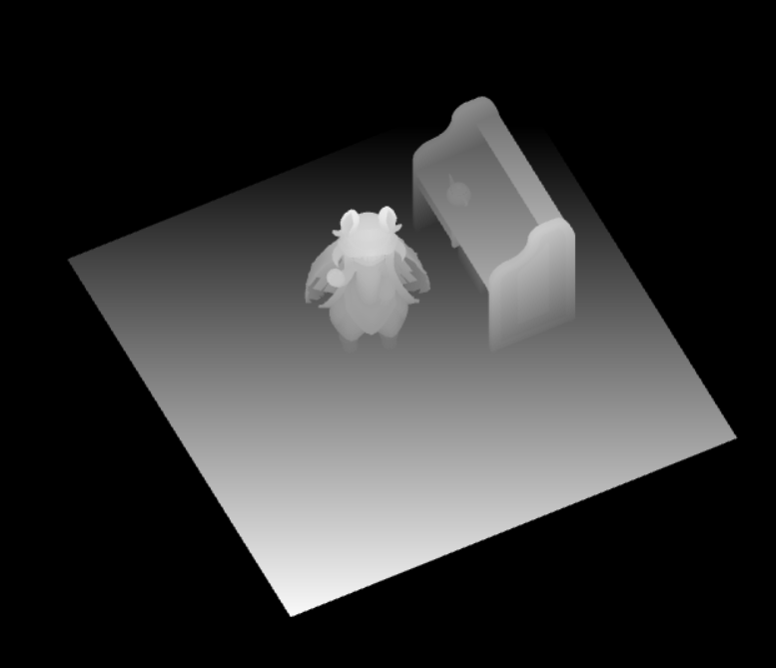
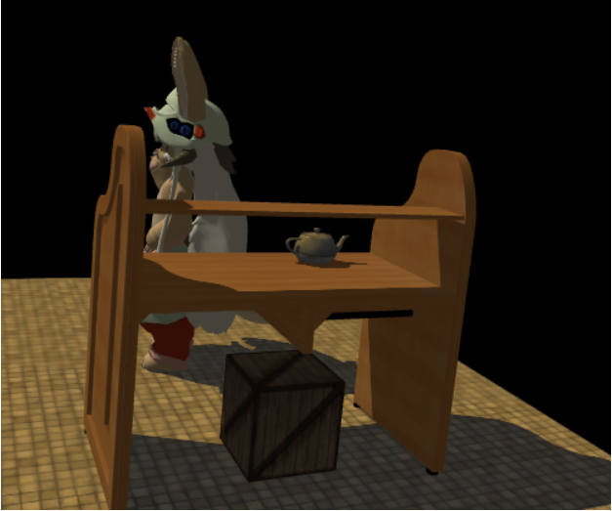
九、影子效果
（二）apply light with shadow (bias設定)
Shadow Map Texture
The Depth Reference to Light
Result

Slide 73
九、影子效果
（三）Three.js中的步驟
三步驟即可完成
1.宣告渲染器(Renderer)時啟用影子功能
2.宣告光源時在需要有影子效果的光源上啟用影子
3.在想要受影子影響的物件上啟用影子

Slide 74
九、影子效果
（三）Three.js中的步驟
webGLStart
在宣告渲染器時將shadowMap的enabled設定為true
並設定影子的渲染方式
const container = document.getElementById( 'container' );
initGL(container);
initCamera();
initScene();
renderer.setSize( window.innerWidth, window.innerHeight );
renderer.shadowMap.enabled = true;
renderer.shadowMap.type = THREE.PCFShadowMap;
window.addEventListener( 'resize', reshape, false );
tick();

Slide 75
九、影子效果
（三）Three.js中的步驟
initScene
在宣告光源的部分，將光源物件中的castShadow設定為啟用
WebGL繪製影子的原理是在光源位置架攝影機並拍攝，當光源攝影機拍不到的部分就設為影子
因此指定這個光源的攝影機參數，如light.shadow.camera.near等
//光源
var light = new THREE.SpotLight( 0xffffff, 1, 0, Math.PI / 5, 0.3 );
light.position.set( 0, 750, 500 );
light.target.position.set( 0, 0, 0 );
light.castShadow = true;
light.shadow.camera.near = 256;
light.shadow.camera.far = 2048;
light.shadow.bias = 0.0001;
light.shadow.mapSize.width = 2048;
light.shadow.mapSize.height = 2048;

Slide 76
九、影子效果
（三）Three.js中的步驟
initScene
在想要受影子影響的物件中啟用影子
可以使用的選項包括
castShadow
這個物件能否在其他物件上形成影子
receiveShadow
其他物件能否在這個物件上形成影子
mesh.castShadow = true;
mesh.receiveShadow = true;
scene.add( mesh );

Slide 77
九、影子效果
（四）Result
result

Slide 78
Lesson 13
備註：附加完整程式碼於同資料夾裡
祝大家本學期順利歐趴！

